Slide 1
第二章 线性映射与矩阵
2.3 矩阵与同构

Slide 2
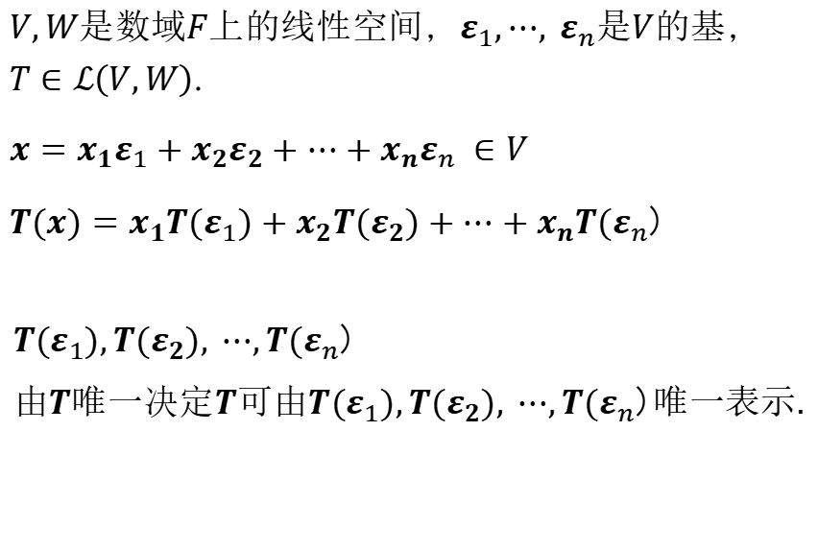
第二章 线性映射与矩阵——矩阵与同构
$V,W$是$数域F$上的线性空间, $ε_{1},⋯,{ ε}_{n}$是$V$的基,
$T∈ℒ\left(V,W\right)$.
${x=x_{1}ε}_{1}+{x_{2}ε}_{2}+⋯+x_{n}ε_{n}$ $∈V$
${T(x)=x_{1}T(ε}_{1})+{x_{2}T(ε}_{2})+⋯+x_{n}{T(ε}_{n}$)
$${T(ε}_{1}),{T(ε}_{2}), {⋯,T(ε}_{n}\text{) }由T唯一决定{T可由T(ε}_{1}),{T(ε}_{2}), {⋯,T(ε}_{n}\text{)}唯一表示.$$
Notes:
我们希望用矩阵去研究线性映射，通过线性映射来更好的理解矩阵。

Slide 3

第二章 线性映射与矩阵——矩阵与同构
定义2.3.1（矩阵）设$V$和$W$是数域$F$上的线性空间, $ε_{1},⋯,ε_{n}$和$η_{1},⋯,η_{m}$分别是$V$和$W$的基, 且$T∈ℒ\left(V,W\right)$. 因此$T\left(ε_{i}\right)$可由基$η_{1},⋯,η_{m}$线性表示，即
$$\left\{\begin{aligned}T\left(ε_{1}\right)=a_{11}η_{1}+a_{21}η_{2}+⋯+a_{m1}η_{m} \\ \begin{matrix}T\left(ε_{2}\right)=a_{12}η_{1}+a_{22}η_{2}+⋯+a_{m2}η_{m} \\ ⋯ ⋯ ⋯\end{matrix} \\ T\left(ε_{n}\right)=a_{1n}η_{1}+a_{2n}η_{2}+⋯+a_{mn}η_{m}\end{aligned}\right.$$
$$T\left(ε_{1},⋯,ε_{n}\right)≜\left[T\left(ε_{1}\right),⋯,T\left(ε_{n}\right)\right]=\left[η_{1},⋯,η_{m}\right]A$$
Notes:
因为T（$ε_{i}$）是$W$中的向量，所以可以用$η_{1},⋯,η_{m}$线性表出，假设T（$ε_{1}$），T（$ε_{2}$），T（$ε_{n}$）等于等号右边的组合式， 借用矩阵形式表示上面的关系，
矩阵A中元素来自上面的组合系数，是一个mXn阶矩阵， 用A的第一列作为系数组合出来的就是第一个等式。
其中$A$是一个$m×n$阶矩阵，其元素来自于上面的组合系数。

Slide 4
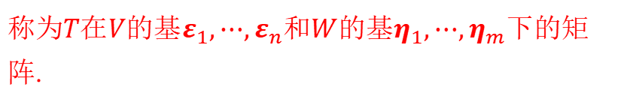

第二章 线性映射与矩阵——矩阵与同构
其中$A=\left[\begin{matrix}\begin{matrix}a_{11} & a_{12} \\ a_{21} & a_{22}\end{matrix} & \begin{matrix}⋯ & a_{1n} \\ ⋯ & a_{2n}\end{matrix} \\ \begin{matrix}⋮ & ⋮ \\ a_{m1} & a_{m2}\end{matrix} & \begin{matrix}⋮ & ⋮ \\ ⋯ & a_{mn}\end{matrix}\end{matrix}\right]∈F^{m×n}$
称为$T$在$V$的基$ε_{1},⋯,ε_{n}$和$W$的基$η_{1},⋯,η_{m}$下的矩阵.
Notes:
因为T（$ε_{i}$）是$W$中的向量，所以可以用$η_{1},⋯,η_{m}$线性表出，假设T（$ε_{1}$），T（$ε_{2}$），T（$ε_{n}$）等于等号右边的组合式， 借用矩阵形式表示上面的关系，
矩阵A中元素来自上面的组合系数，是一个mXn阶矩阵， 用A的第一列作为系数组合出来的就是第一个等式。

Slide 5
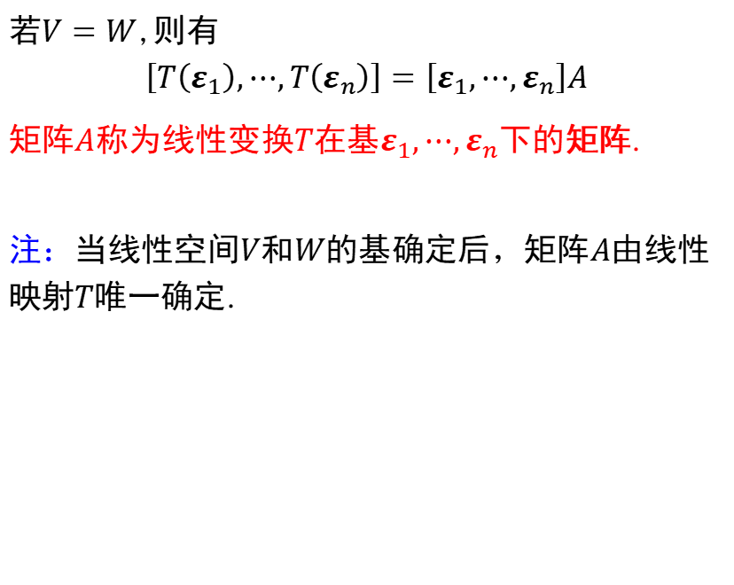
第二章 线性映射与矩阵——矩阵与同构
若$V=W$,则有
$$\left[T\left(ε_{1}\right),⋯,T\left(ε_{n}\right)\right]=\left[ε_{1},⋯,ε_{n}\right]A$$
矩阵$A$称为线性变换$T$在基$ε_{1},⋯,ε_{n}$下的矩阵.
注：当线性空间$V$和$W$的基确定后，矩阵$A$由线性映射$T$唯一确定.
Notes:
在基给定得条件下，线性映射T完全决定了基元的像，唯一确定了矩阵。矩阵是线性映射在给定基下的具体呈现.

Slide 6

第二章 线性映射与矩阵——矩阵与同构
例2.3.1 定义平面旋转变换$T:ℝ^{2}→ℝ^{2}$, 满足
$$T\left(x\right)=\left[\begin{matrix}\cos{φ} & −\sin{φ} \\ \sin{φ} & \cos{φ}\end{matrix}\right]x, ∀x∈ℝ^{2}$$
取定$ℝ^{2}$中的标准基$e_{1},e_{2}$, 则有

Slide 7
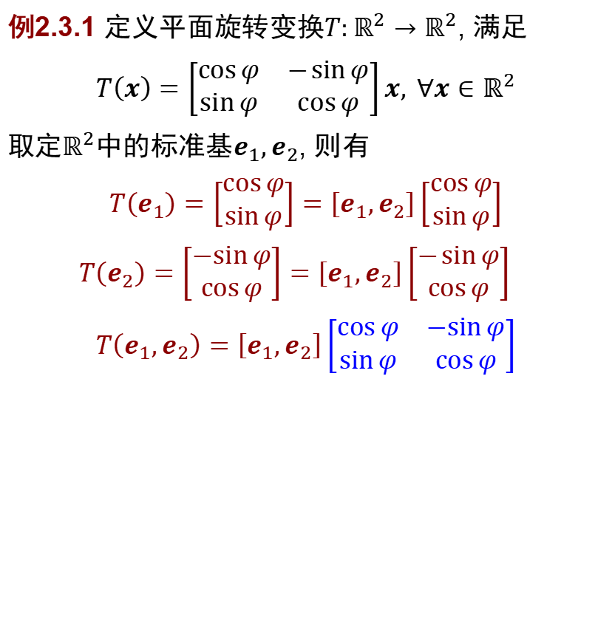
第二章 线性映射与矩阵——矩阵与同构
例2.3.1 定义平面旋转变换$T:ℝ^{2}→ℝ^{2}$, 满足
$$T\left(x\right)=\left[\begin{matrix}\cos{φ} & −\sin{φ} \\ \sin{φ} & \cos{φ}\end{matrix}\right]x, ∀x∈ℝ^{2}$$
取定$ℝ^{2}$中的标准基$e_{1},e_{2}$, 则有
$$T\left(e_{1}\right)=\left[\begin{matrix}\cos{φ} \\ \sin{φ}\end{matrix}\right]=\left[e_{1},e_{2}\right]\left[\begin{matrix}\cos{φ} \\ \sin{φ}\end{matrix}\right]$$
$$T\left(e_{2}\right)=\left[\begin{matrix}−sin{φ} \\ \cos{φ}\end{matrix}\right]=\left[e_{1},e_{2}\right]\left[\begin{matrix}−\sin{φ} \\ \cos{φ}\end{matrix}\right]$$
$$T\left(e_{1},e_{2}\right)=\left[e_{1},e_{2}\right]\left[\begin{matrix}\cos{φ} & −sin{φ} \\ \sin{φ} & \cos{φ}\end{matrix}\right]$$
Notes:
这个矩阵就是平面旋转变换$T$在标准基$e_{1},e_{2}$下的矩阵。

Slide 8
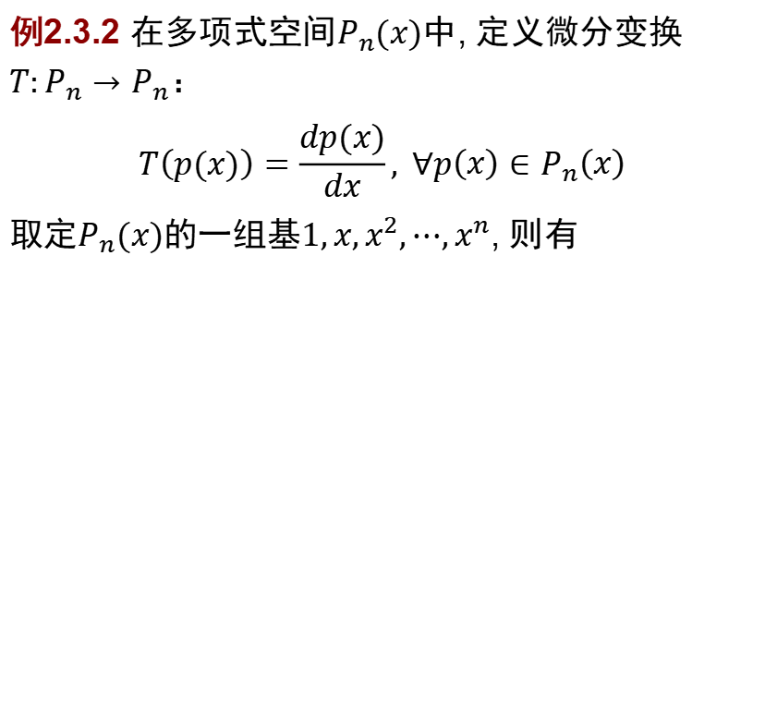
第二章 线性映射与矩阵——矩阵与同构
例2.3.2 在多项式空间$P_{n}(x)$中, 定义微分变换$T:P_{n}→P_{n}$：
$$T\left(p(x)\right)=\frac{dp(x)}{dx}, ∀p\left(x\right)∈P_{n}\left(x\right)$$
取定$P_{n}(x)$的一组基$1,x,x^{2},⋯,x^{n}$, 则有

Slide 9
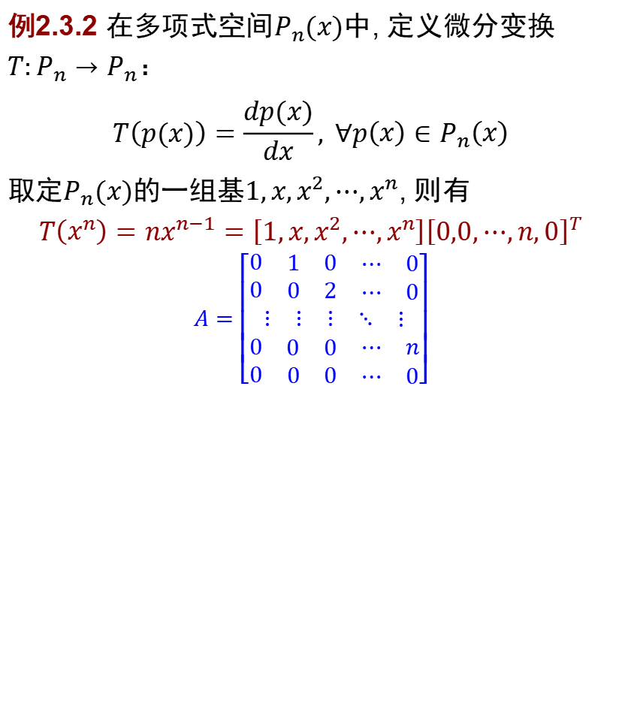
第二章 线性映射与矩阵——矩阵与同构
例2.3.2 在多项式空间$P_{n}(x)$中, 定义微分变换$T:P_{n}→P_{n}$：
$$T\left(p(x)\right)=\frac{dp(x)}{dx}, ∀p\left(x\right)∈P_{n}\left(x\right)$$
取定$P_{n}(x)$的一组基$1,x,x^{2},⋯,x^{n}$, 则有
$$T\left(x^{n}\right)=nx^{n−1}=\left[1,x,x^{2},⋯,x^{n}\right]{\left[0,0,⋯,n,0\right]}^{T}$$
$$A=\left[\begin{aligned}\begin{matrix}0 & \begin{matrix}1 & 0 & \begin{matrix}⋯ & 0\end{matrix}\end{matrix}\end{matrix} \\ \begin{matrix}0 & \begin{matrix}0 & 2 & \begin{matrix}⋯ & 0\end{matrix}\end{matrix}\end{matrix} \\ \begin{matrix}⋮ & \begin{matrix}⋮ & ⋮ & \begin{matrix}⋱ & ⋮\end{matrix}\end{matrix}\end{matrix} \\ \begin{matrix}0 & \begin{matrix}0 & 0 & \begin{matrix}⋯ & n\end{matrix}\end{matrix}\end{matrix} \\ \begin{matrix}0 & \begin{matrix}0 & 0 & \begin{matrix}⋯ & 0\end{matrix}\end{matrix}\end{matrix}\end{aligned}\right]$$

Slide 10
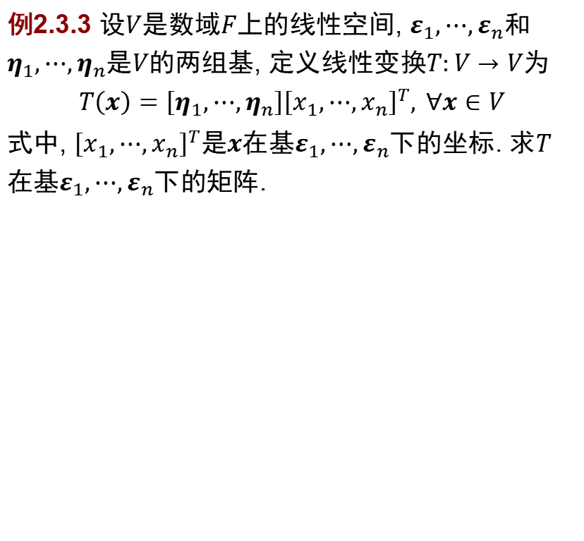
第二章 线性映射与矩阵——矩阵与同构
例2.3.3 设$V$是数域$F$上的线性空间, $ε_{1},⋯,ε_{n}$和$η_{1},⋯,η_{n}$是$V$的两组基, 定义线性变换$T:V→V$为
$$T\left(x\right)=\left[η_{1},⋯,η_{n}\right]{\left[x_{1},⋯,x_{n}\right]}^{T}, ∀x∈V$$
式中, ${\left[x_{1},⋯,x_{n}\right]}^{T}$是$x$在基$ε_{1},⋯,ε_{n}$下的坐标. 求$T$在基$ε_{1},⋯,ε_{n}$下的矩阵.

Slide 11
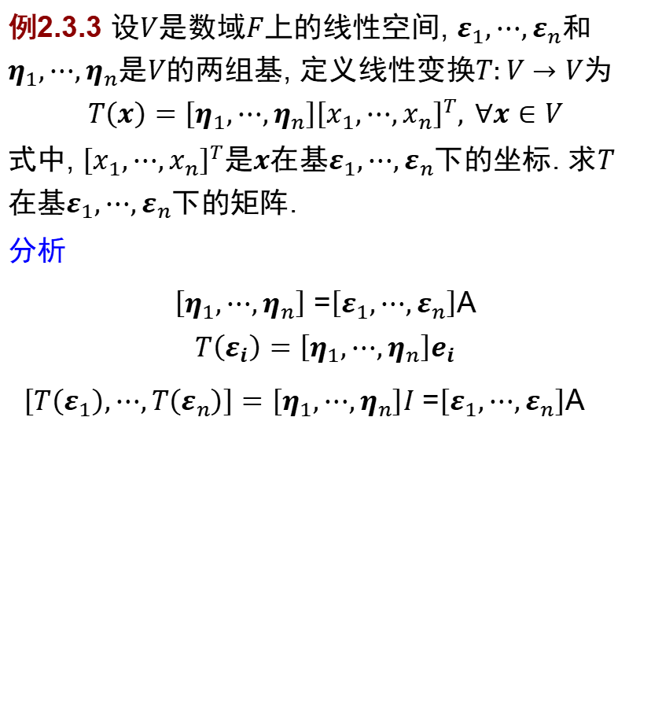
第二章 线性映射与矩阵——矩阵与同构
例2.3.3 设$V$是数域$F$上的线性空间, $ε_{1},⋯,ε_{n}$和$η_{1},⋯,η_{n}$是$V$的两组基, 定义线性变换$T:V→V$为
$$T\left(x\right)=\left[η_{1},⋯,η_{n}\right]{\left[x_{1},⋯,x_{n}\right]}^{T}, ∀x∈V$$
式中, ${\left[x_{1},⋯,x_{n}\right]}^{T}$是$x$在基$ε_{1},⋯,ε_{n}$下的坐标. 求$T$在基$ε_{1},⋯,ε_{n}$下的矩阵.
分析
$\left[η_{1},⋯,η_{n}\right]$ =$\left[ε_{1},⋯,ε_{n}\right]$A
$$T\left(ε_{i}\right)=\left[η_{1},⋯,η_{n}\right]e_{i}$$
$\left[T\left(ε_{1}\right),⋯,T\left(ε_{n}\right)\right]=\left[η_{1},⋯,η_{n}\right]I$ =$\left[ε_{1},⋯,ε_{n}\right]$A

Slide 12
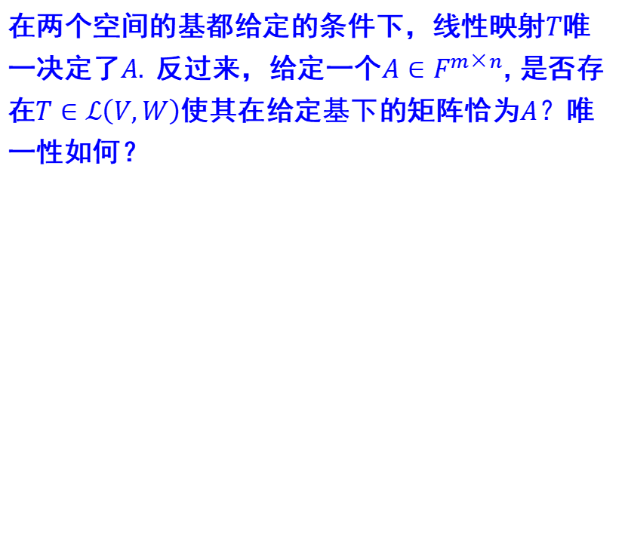
第二章 线性映射与矩阵——矩阵与同构
在两个空间的基都给定的条件下，线性映射$T$唯一决定了$A.$反过来，给定一个$A∈F^{m×n}$, 是否存在$T∈ℒ\left(V,W\right)$使其在给定$基下$的矩阵恰为$A？$唯一性如何？
Notes:
定理意思就是在空间和基均给定的前提下，任何一个$m×n$阶矩阵都有唯一的一个线性映射与之对应

Slide 13
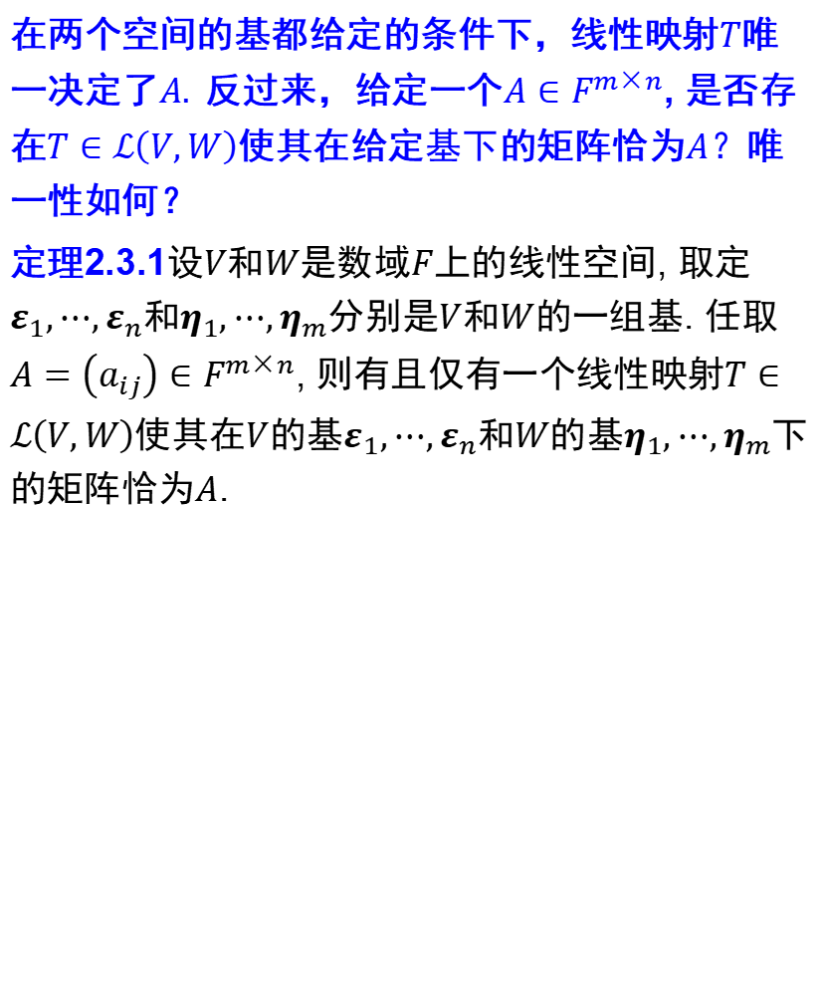
第二章 线性映射与矩阵——矩阵与同构
在两个空间的基都给定的条件下，线性映射$T$唯一决定了$A.$反过来，给定一个$A∈F^{m×n}$, 是否存在$T∈ℒ\left(V,W\right)$使其在给定$基下$的矩阵恰为$A？$唯一性如何？
定理2.3.1设$V$和$W$是数域$F$上的线性空间, 取定$ε_{1},⋯,ε_{n}$和$η_{1},⋯,η_{m}$分别是$V$和$W$的一组基. 任取$A=\left(a_{ij}\right)∈F^{m×n}$, 则有且仅有一个线性映射$T∈ℒ\left(V,W\right)$使其在$V$的基$ε_{1},⋯,ε_{n}$和$W$的基$η_{1},⋯,η_{m}$下的矩阵恰为$A$.
Notes:
定理意思就是在空间和基均给定的前提下，任何一个$m×n$阶矩阵都有唯一的一个线性映射与之对应

Slide 14
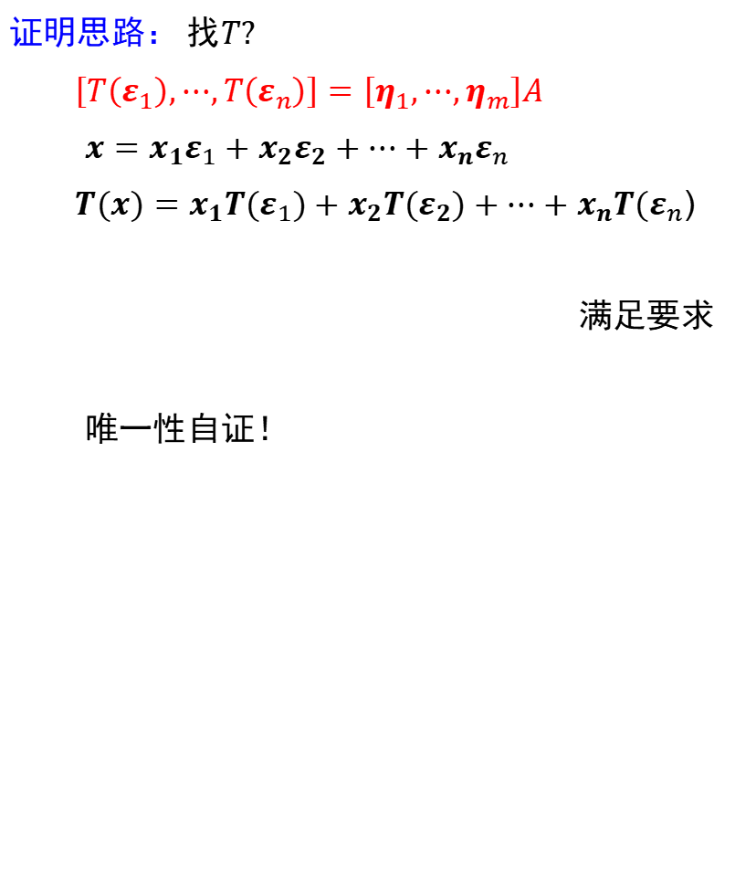
第二章 线性映射与矩阵——矩阵与同构
证明思路$： 找T?$
$\left[T\left(ε_{1}\right),⋯,T\left(ε_{n}\right)\right]=\left[η_{1},⋯,η_{m}\right]A$
${x=x_{1}ε}_{1}+{x_{2}ε}_{2}+⋯+x_{n}ε_{n}$
${T(x)=x_{1}T(ε}_{1})+{x_{2}T(ε}_{2})+⋯+x_{n}{T(ε}_{n}$)
满足要求
唯一性自证！
Notes:
在基给定的条件下，T与A一一对应。 根据红色的式子得到$T\left(ε_{i}\right)$

Slide 15
第二章 线性映射与矩阵——矩阵与同构
在基给定的条件下，
Notes:
上次我们讲到，。。。， 线性映射与矩阵之间具有1-1对应关系， 所以可以建立。。。这种线性的双射称为是同构映射。

Slide 16
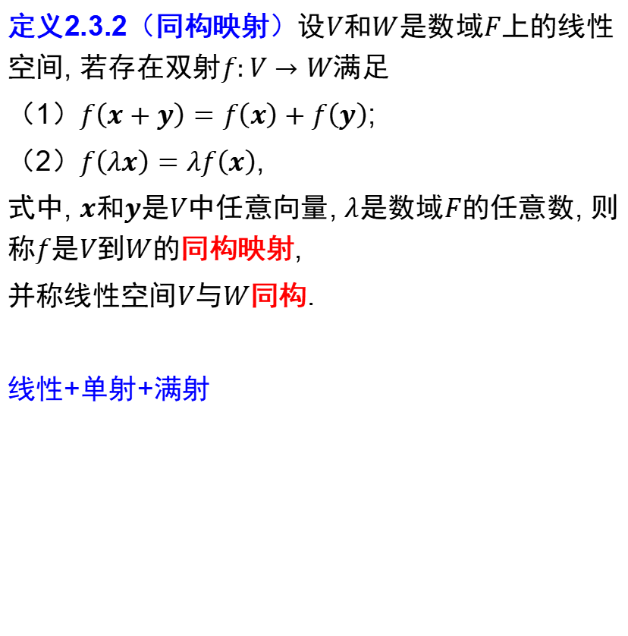
第二章 线性映射与矩阵——矩阵与同构
定义2.3.2（同构映射）设$V$和$W$是数域$F$上的线性空间, 若存在双射$f:V→W$满足
（1）$f\left(x+y\right)=f\left(x\right)+f\left(y\right)$;
（2）$f\left(λx\right)=λf\left(x\right)$,
式中, $x$和$y$是$V$中任意向量, $λ$是数域$F$的任意数, 则称$f$是$V$到$W$的同构映射,
并称线性空间$V$与$W$同构.
线性+单射+满射

Slide 17
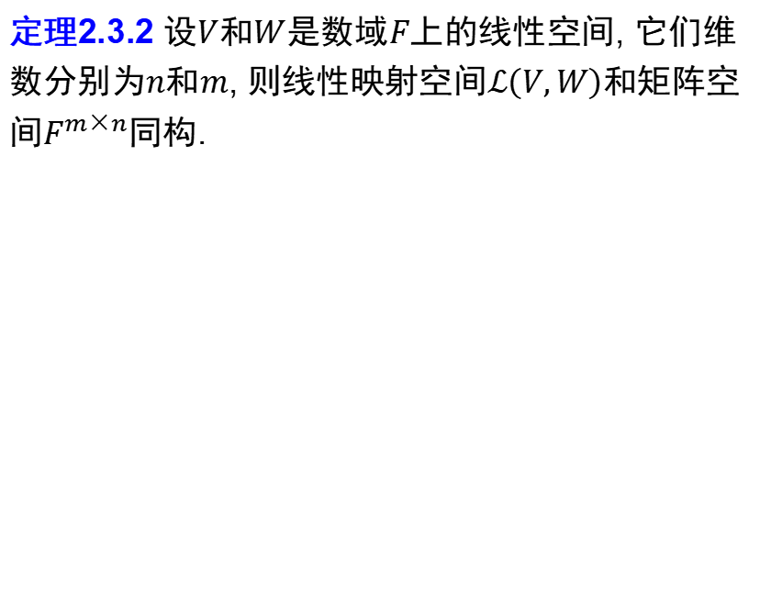
第二章 线性映射与矩阵——矩阵与同构
定理2.3.2 设$V$和$W$是数域$F$上的线性空间, 它们维数分别为$n$和$m$, 则线性映射空间$ℒ\left(V,W\right)$和矩阵空间$F^{m×n}$同构.

Slide 18
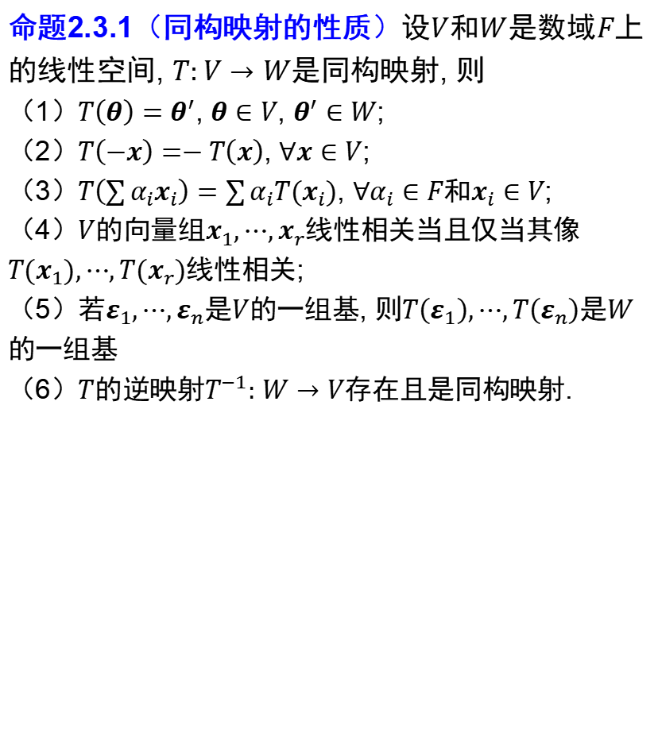
第二章 线性映射与矩阵——矩阵与同构
命题2.3.1（同构映射的性质）设$V$和$W$是数域$F$上的线性空间, $T:V→W$是同构映射, 则
（1）$T\left(θ\right)=θ^{′}$, $θ∈V$, $θ^{′}∈W$;
（2）$T\left(−x\right)=−T\left(x\right)$, $∀x∈V$;
（3）$T\left(\sum{α_{i}x_{i}}\right)=\sum{α_{i}{T(x}_{i})}$, $∀α_{i}∈F$和$x_{i}∈V$;
（4）$V$的向量组$x_{1},⋯,x_{r}$线性相关当且仅当其像$T(x_{1}),⋯,T(x_{r})$线性相关;
（5）若$ε_{1},⋯,ε_{n}$是$V$的一组基, 则$T\left(ε_{1}\right),⋯,T\left(ε_{n}\right)$是$W$的一组基
（6）$T$的逆映射$T^{−1}:$ $W→V$存在且是同构映射.

Slide 19
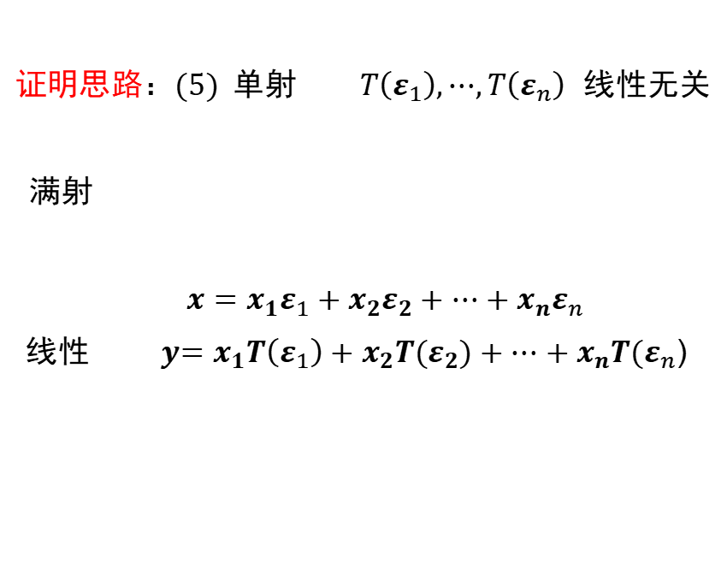
第二章 线性映射与矩阵——矩阵与同构
$证明思路：(5) 单射 T\left(ε_{1}\right),⋯,T\left(ε_{n}\right)$ 线性无关
$满射$
${x=x_{1}ε}_{1}+{x_{2}ε}_{2}+⋯+x_{n}ε_{n}$
线性 $y{=x}_{1}T\left(ε_{1}\right)+{x_{2}T(ε}_{2})+⋯+x_{n}{T(ε}_{n}$)

Slide 20
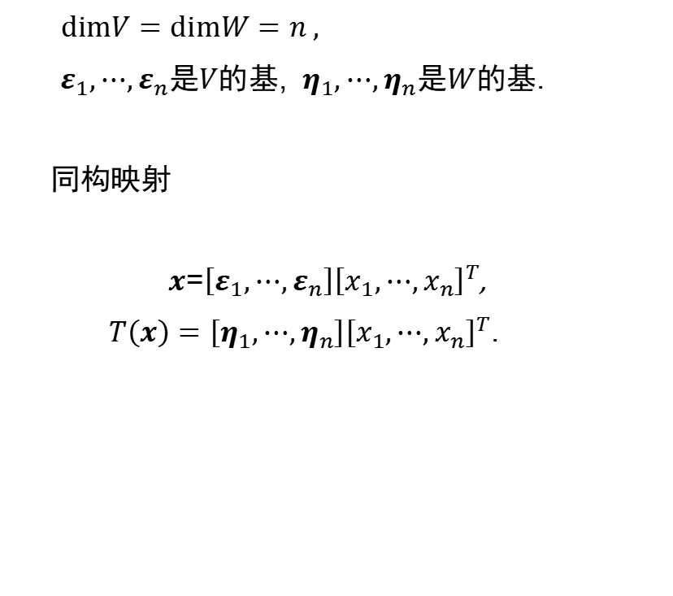
第二章 线性映射与矩阵——矩阵与同构
$dimV=dimW=n ,$
$ε_{1},⋯,ε_{n}$是$V$的基, $η_{1},⋯,η_{n}$是$W$的基.
同构映射
$x$=$\left[ε_{1},⋯,ε_{n}\right]{\left[x_{1},⋯,x_{n}\right]}^{T}$,
$T\left(x\right)=\left[η_{1},⋯,η_{n}\right]{\left[x_{1},⋯,x_{n}\right]}^{T}$.

Slide 21
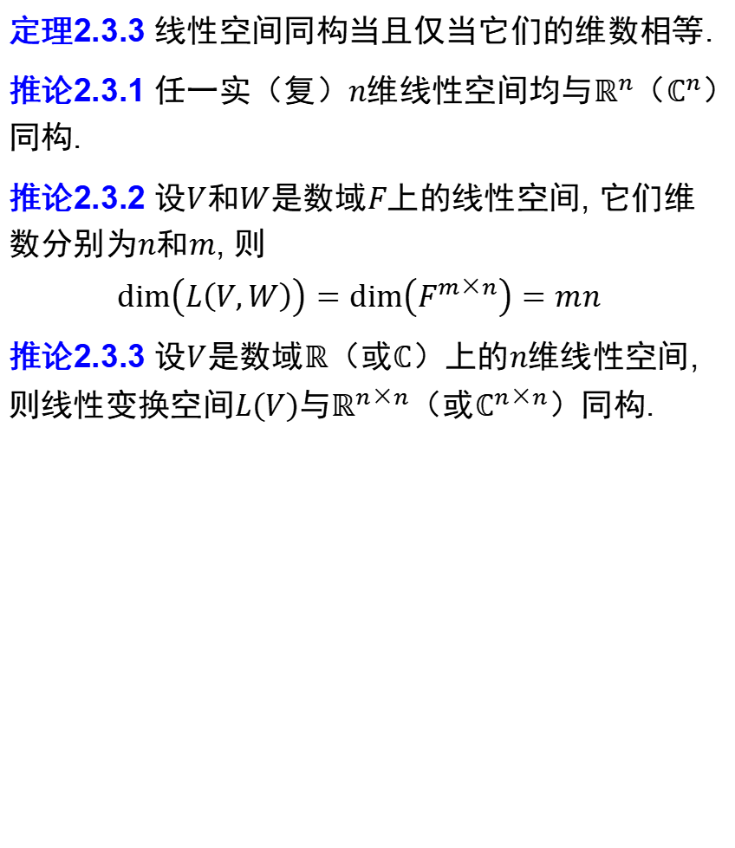
第二章 线性映射与矩阵——矩阵与同构
定理2.3.3 线性空间同构当且仅当它们的维数相等.
推论2.3.1 任一实（复）$n$维线性空间均与$ℝ^{n}$（$ℂ^{n}$）同构.
推论2.3.2 设$V$和$W$是数域$F$上的线性空间, 它们维数分别为$n$和$m$, 则
$$dim\left(L\left(V,W\right)\right)=dim\left(F^{m×n}\right)=mn$$
推论2.3.3 设$V$是数域$ℝ$（或$ℂ$）上的$n$维线性空间, 则线性变换空间$L\left(V\right)$与$ℝ^{n×n}$（或$ℂ^{n×n}$）同构.

Slide 22
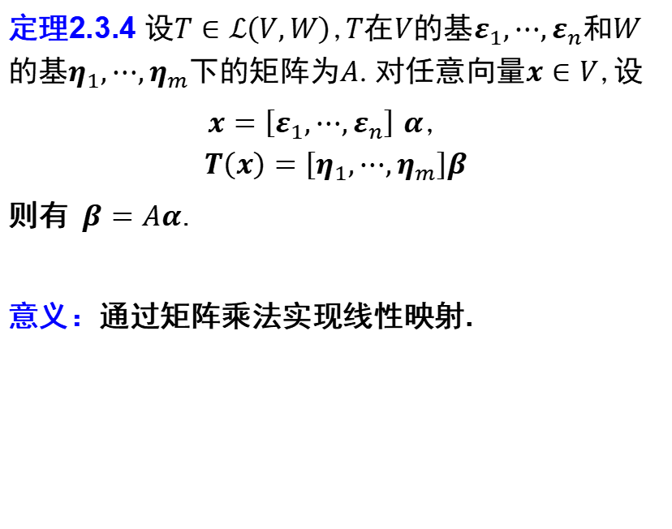
第二章 线性映射与矩阵——矩阵与同构
定理2.3.4 设$T∈ℒ\left(V,W\right)$,$T$在$V$的基$ε_{1},⋯,ε_{n}$和$W$的基$η_{1},⋯,η_{m}$下的矩阵为$A$.对任意向量$x∈V$,设
$x=\left[ε_{1},⋯,ε_{n}\right]$ $α$,
$$T\left(x\right)=\left[η_{1},⋯,η_{m}\right]β$$
则有$β=Aα$.
意义：通过矩阵乘法实现线性映射.
Notes:
将会告诉我们研究线性映射的矩阵有什么用？

Slide 23
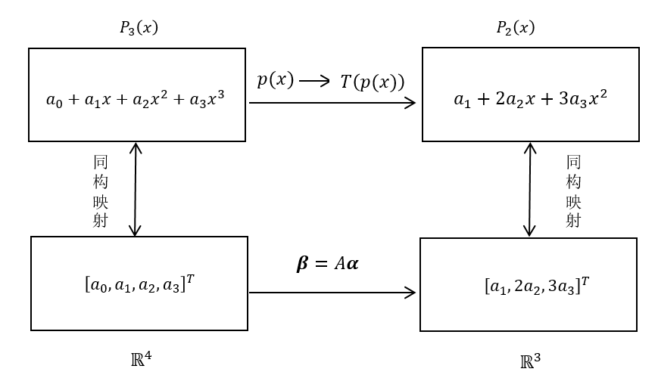
第二章 线性映射与矩阵——矩阵与同构
线性映射与矩阵的关系

Slide 24
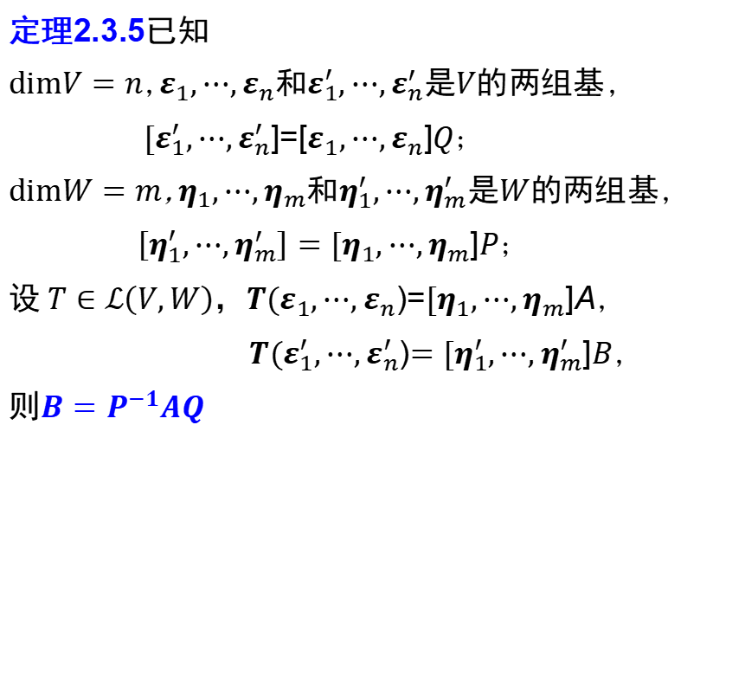
第二章 线性映射与矩阵——矩阵与同构
定理2.3.5已知
$dimV=n$,$ε_{1},⋯,ε_{n}$和$ε_{1}^{′},⋯,ε_{n}^{′}$是$V$的两组基,
${[ε}_{1}^{′},⋯,ε_{n}^{′}$]=[$ε_{1},⋯,ε_{n}$]$Q$;
$dimW=m$,$η_{1},⋯,η_{m}$和$η_{1}^{′},⋯,η_{m}^{′}$是$W$的两组基,
$\left[η_{1}^{′},⋯,η_{m}^{′}\right]=[η_{1},⋯,η_{m}$]$P$;
$设 T∈ℒ\left(V,W\right)$，${T(ε}_{1},⋯,ε_{n}$)=$[η_{1},⋯,η_{m}$]A,
$T(ε_{1}^{′},⋯,ε_{n}^{′}$)$=[η_{1}^{′},⋯,η_{m}^{′}$]$B$,
则$B=P^{−1}AQ$
Notes:
我们知道，若取定线性空间中的基，则线性映射的矩阵唯一确定，一般而言，对同一线性映射，基不同，矩阵也不同. 但这些矩阵之间有如下关系.

Slide 25
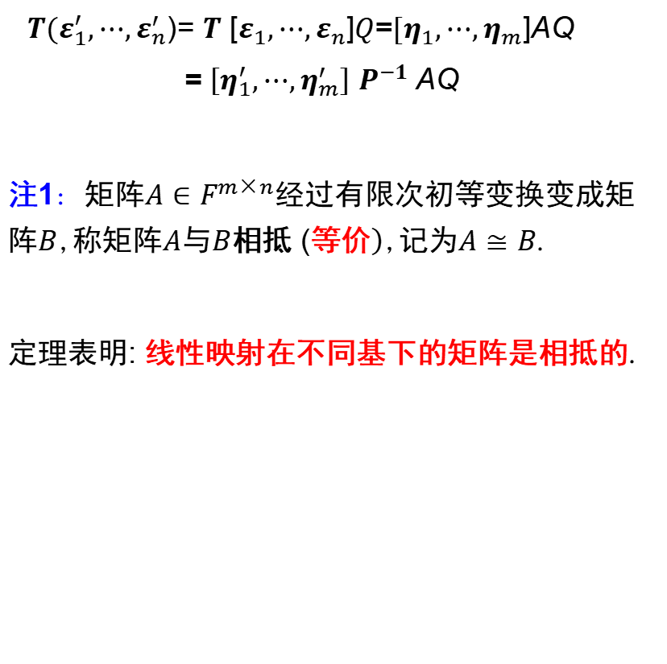
第二章 线性映射与矩阵
$T(ε_{1}^{′},⋯,ε_{n}^{′}$)= $T$ [$ε_{1},⋯,ε_{n}$]$Q$=$[η_{1},⋯,η_{m}$]AQ
= $\left[η_{1}^{′},⋯,η_{m}^{′}\right]$ $P^{−1}$AQ
注1: 矩阵$A∈F^{m×n}$经过有限次初等变换变成矩阵$B$,称矩阵$A$与$B$相抵 (等$\left.\text{价}\right)$,记为$A≅B$.
定理表明: 线性映射在不同基下的矩阵是相抵的.
Notes:
线性代数中学过，如果。。。

Slide 26
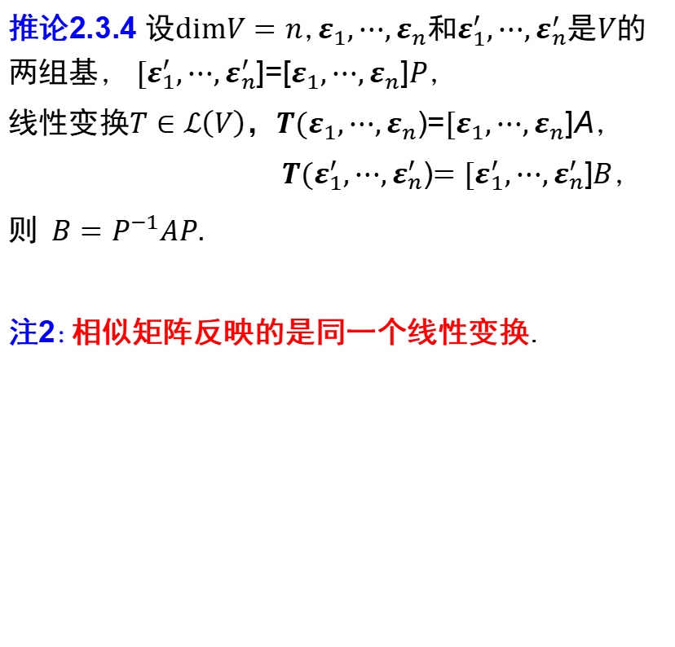
第二章 线性映射与矩阵
推论2.3.4 设$dimV=n$,$ε_{1},⋯,ε_{n}$和$ε_{1}^{′},⋯,ε_{n}^{′}$是$V$的两组基, ${[ε}_{1}^{′},⋯,ε_{n}^{′}$]=[$ε_{1},⋯,ε_{n}$]$P$,
线性变换$T∈ℒ\left(V\right)$，${T(ε}_{1},⋯,ε_{n}$)=$[ε_{1},⋯,ε_{n}$]A,
$T(ε_{1}^{′},⋯,ε_{n}^{′}$)$=[ε_{1}^{′},⋯,ε_{n}^{′}$]$B$,
则$B=P^{−1}AP.$
注2:相似矩阵反映的是同一个线性变换.
Notes:
相似矩阵很多性质都相同的原因所在。

Slide 27
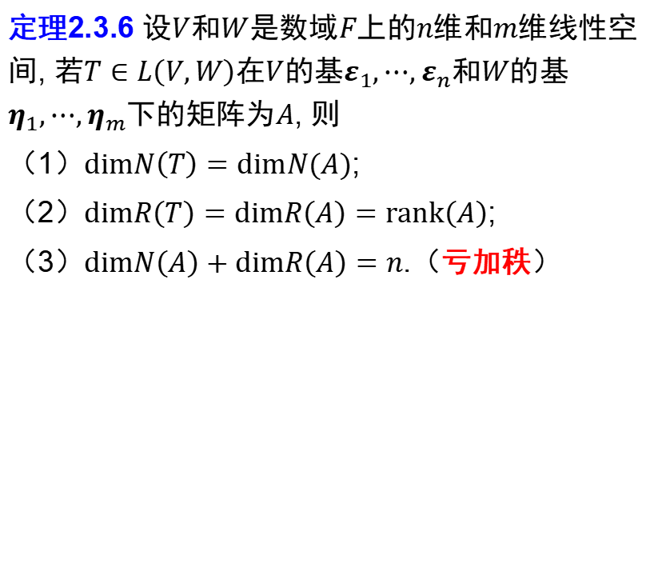
第二章 线性映射与矩阵——矩阵与同构
定理2.3.6 设$V$和$W$是数域$F$上的$n$维和$m$维线性空间, 若$T∈L\left(V,W\right)$在$V$的基$ε_{1},⋯,ε_{n}$和$W$的基$η_{1},⋯,η_{m}$下的矩阵为$A$, 则
（1）$dimN\left(T\right)=dimN(A)$;
（2）$dimR\left(T\right)=dimR\left(A\right)=rank\left(A\right)$;
（3）$dimN\left(A\right)+dimR\left(A\right)=n$.（亏加秩）
Notes:
线性映射有值空间和核空间，矩阵也有值空间和核空间，通过建立相应空间上的同构映射，可以得到这些空间之间的维数关系.

Slide 28
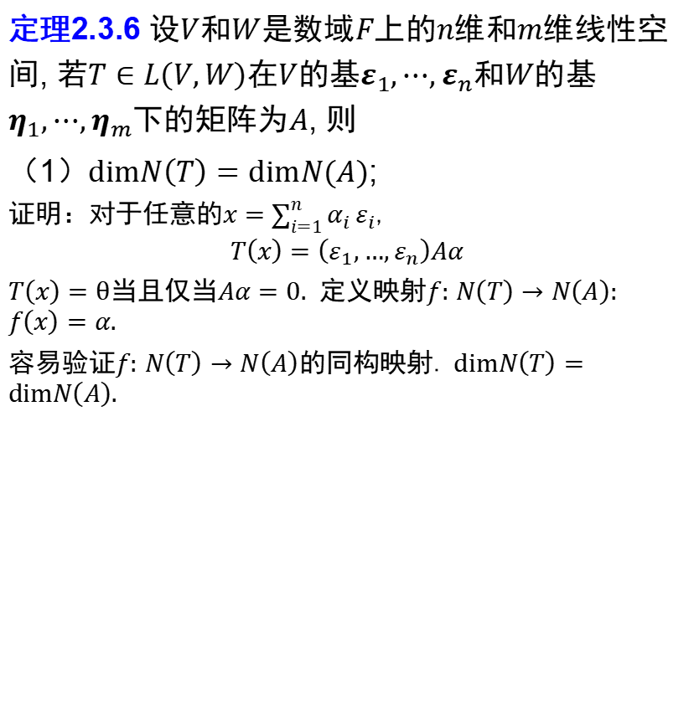
第二章 线性映射与矩阵——矩阵与同构
定理2.3.6 设$V$和$W$是数域$F$上的$n$维和$m$维线性空间, 若$T∈L\left(V,W\right)$在$V$的基$ε_{1},⋯,ε_{n}$和$W$的基$η_{1},⋯,η_{m}$下的矩阵为$A$, 则
（1）$dimN\left(T\right)=dimN(A)$;
证明：对于任意的$x=\sum_{i=1}^{n}{α_{i}}ε_{i}$,
$$T\left(x\right)=\left(ε_{1},…,ε_{n}\right)Aα$$
$T\left(x\right)=θ$当且仅当$Aα=0.$ 定义映射$f:$ $N\left(T\right)→N\left(A\right):$ $f\left(x\right)=α.$
容易验证$f:$ $N\left(T\right)→N\left(A\right)的$同构映射. $dimN\left(T\right)=dimN\left(A\right).$

Slide 29
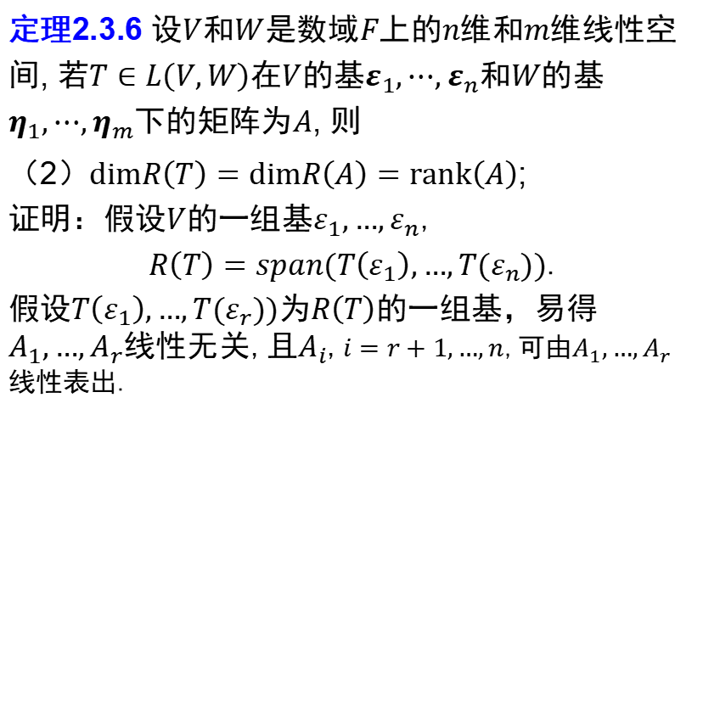
第二章 线性映射与矩阵——矩阵与同构
定理2.3.6 设$V$和$W$是数域$F$上的$n$维和$m$维线性空间, 若$T∈L\left(V,W\right)$在$V$的基$ε_{1},⋯,ε_{n}$和$W$的基$η_{1},⋯,η_{m}$下的矩阵为$A$, 则
（2）$dimR\left(T\right)=dimR\left(A\right)=rank\left(A\right)$;
证明：假设$V$的一组基$ε_{1},…,ε_{n}$,
$R\left(T\right)=span(T\left(ε_{1}\right),…,T(ε_{n}))$.
假设$T\left(ε_{1}\right),…,T(ε_{r}))$为$R\left(T\right)$的一组基，易得$A_{1},…,A_{r}$线性无关,且$A_{i}$,$i=r+1,…,n$,可由$A_{1},…,A_{r}$线性表出.

Slide 30

第二章 线性映射与矩阵——矩阵与同构
例2.3.5 考查齐次线性差分方程（不讲）
$$u_{k+n}+a_{n−1}u_{k+n−1}+⋯+a_{1}u_{k+1}+a_{0}u_{k}=0$$
$k=0,±1,±2,⋯$. 求方程的解空间的维数.

Slide 31
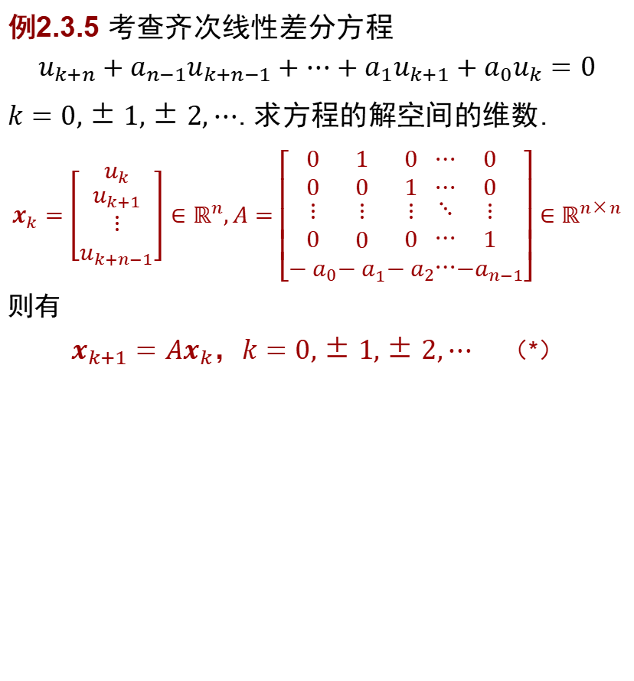
第二章 线性映射与矩阵——矩阵与同构
例2.3.5 考查齐次线性差分方程
$$u_{k+n}+a_{n−1}u_{k+n−1}+⋯+a_{1}u_{k+1}+a_{0}u_{k}=0$$
$k=0,±1,±2,⋯$. 求方程的解空间的维数.
$$x_{k}=\left[\begin{matrix}u_{k} \\ \begin{matrix}u_{k+1} \\ ⋮ \\ u_{k+n−1}\end{matrix}\end{matrix}\right]∈ℝ^{n},A=\left[\begin{matrix}0 \\ 0 \\ \begin{matrix}⋮ \\ 0 \\ −a_{0}\end{matrix}\end{matrix}\begin{matrix}1 \\ 0 \\ \begin{matrix}⋮ \\ 0 \\ −a_{1}\end{matrix}\end{matrix}\begin{matrix}0 \\ 1 \\ \begin{matrix}⋮ \\ 0 \\ −a_{2}\end{matrix}\end{matrix}\begin{matrix}⋯ \\ ⋯ \\ \begin{matrix}⋱ \\ ⋯ \\ ⋯\end{matrix}\end{matrix}\begin{matrix}0 \\ 0 \\ \begin{matrix}⋮ \\ 1 \\ {−a}_{n−1}\end{matrix}\end{matrix}\right]∈ℝ^{n×n}$$
则有
$x_{k+1}=Ax_{k}，k=0,±1,±2,⋯$ （*）

Slide 32
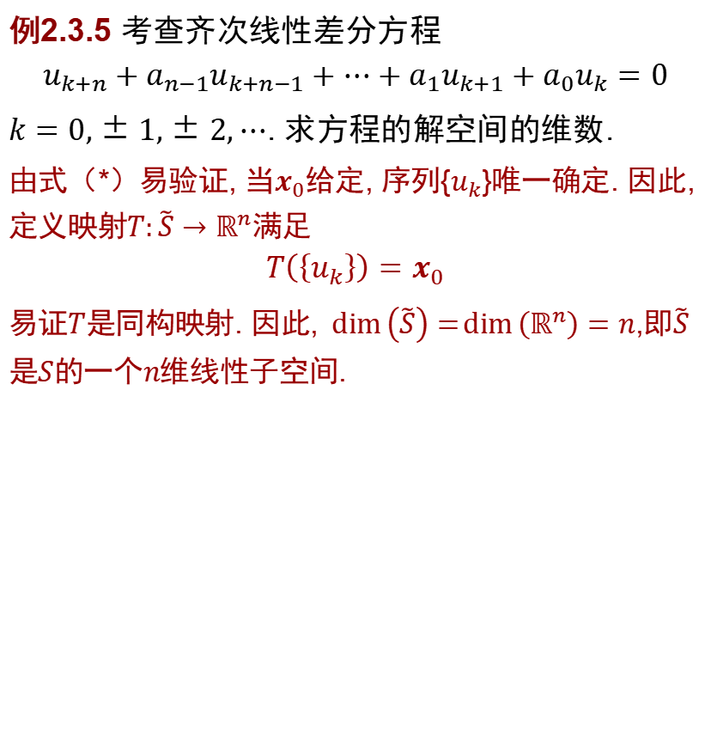
第二章 线性映射与矩阵——矩阵与同构
例2.3.5 考查齐次线性差分方程
$$u_{k+n}+a_{n−1}u_{k+n−1}+⋯+a_{1}u_{k+1}+a_{0}u_{k}=0$$
$k=0,±1,±2,⋯$. 求方程的解空间的维数.
由式（*）易验证, 当$x_{0}$给定, 序列{$u_{k}$}唯一确定. 因此, 定义映射$T:\tilde{S}→ℝ^{n}$满足
$$T\left(\left\{u_{k}\right\}\right)=x_{0}$$
易证$T$是同构映射. 因此,$\dim\left(\tilde{S}\right)=\dim\left(ℝ^{n}\right)=n$,即$\tilde{S}$是$S$的一个$n$维线性子空间.

